Slide 1
Base de datos

Slide 2
Qué es una base de datos?
Un conjunto de datos pertenecientes a un mismo contexto.
Los mismos se encuentran organizados y relacionados.
Qué utilidad tiene una base de datos?
Almacenar información remotamente
Acceso simultaneo desde cualquier lugar
La información se encuentra organizada
Se pueda buscar un dato particular rápidamente
Se puede ordenar la información de la forma que uno requiera
Esta protegida y respaldada

Slide 3
Tipos de base de datos
Relacionales: Poseen una estructura rígida, organizada y con diversos controles
No relacionales o NoSQL: Poseen una estructura flexible y con pocos controles. Sirve para casos de gran volumen de datos.

Slide 4
Lenguaje de una b.d relacional
SQL
Oracle
MySQL
PostgreSQL
MariaDB
Sistemas de gestión de bd (gestores o motores de b.d)
RDBMS

Slide 5
Programas para conexión a b.d
(clientes de b.d)
Oficiales (pgAdmin, WorkBench, Oracle)
No oficiales (HeidiSQL, Firebird, DBeaver)

Slide 6
Componentes de una b.d relacional
Tablas
Nombre (Puede ser en singular o plural. Generalmente es en singular)
Columna (representa un tipo de dato de la tabla, el mismo tiene un nombre)
Fila (representa un registro de la tabla)
Fila – Columna (representa un dato de un registro de la tabla)
Claves (puede ser principal o secundaria y sirven como identificaciones. La primera es única)
Índice (puede agregarse a una columna de una tabla para agilizar búsquedas)
Relaciones
Cada relación puede direccionar a un solo lado, nunca es bidireccional

Slide 7
Tipos de datos en una b.d relacional
Numéricos enteros | Numéricos enteros
Nombre | Bytes | Valor máximo
TINYINT | 1 | 127
SMALLINT | 2 | 32767
MEDIUMINT | 3 | 8388607
INT | 4 | 2147483647
BIGINT | 8 | 9223372036854775807

Slide 8
Tipos de datos en una b.d relacional
Numéricos con decimal | Numéricos enteros
Nombre | Cantidad máxima decimales
FLOAT | 24
DOUBLE | 53
DECIMAL | 30

Slide 9
Tipos de datos en una b.d relacional
Alfanuméricos | Numéricos enteros
Nombre | Cantidad máxima caracteres
CHAR | 255
VARCHAR | 65535
TEXT | Sin límite

Slide 10
Tipos de datos en una b.d relacional
Fechas | Numéricos enteros
Nombre | Formato
DATE | AAAA-MM-DD
TIME | HH:MM:SS
DATETIME | AAAA-MM-DD HH:MM:SS

Slide 11
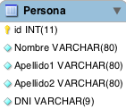
Ejemplo de tabla de una b.d relacional
Nombre de tabla:
Persona
Campos de la tabla o columnas:
Id, Nombre, Apellido1, Apellido 2 y DNI
Claves:
Clave primaria → id (Cada id de esta tabla es único)
Claves secundarias → No tiene (pueden existir claves de la misma tabla o en referencia a otras tablas)

Slide 12
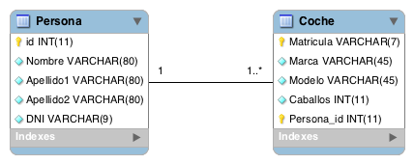
Ejemplo de relaciones de una b.d relacional
Siempre que exista una relación debe existir una clave foránea (tipo de clave secundaria)
Generalmente esta se encuentra cerca de la tabla que tiene el “muchos”

Slide 13
Ejemplo de tabla de una b.d relacional
Id | Nombre | Apellido1 | Apellido2 | DNI
1 | Marcelo | Paz | Marelli | 38458234
2 | Lucila | Lazzarini | Arriquia | 34728452
3 | Miguel | Espert | Quinoa | 29478523
4 | Marcelo | Cullen | Alzani | 31884824

Slide 14
Comandos más importantes SQL
CREATE
COUNT
INNER JOIN
WHERE
ORDER BY
SELECT
UPDATE
DELETE

Slide 15
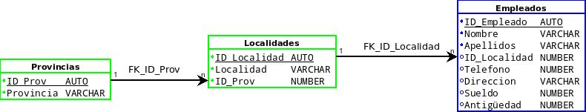
Ejemplo de b.d

Slide 16
Como es la base de datos de… ?

Slide 17
Extras de base de datos
- Las base de datos sirven para guardar datos y obtenerlos para mostrarlos en el sistema
- Un dato de una tabla puede ser de tipo NULL. Esto significa que no tiene ningún valor
- Una relación, en la mayoría de los casos, es de 1 a muchos en un extremo y de 1 – 1 (uno y solo uno) en el otro extremo
- Solamente puede tener permisos para acceder a la base de datos un administrador
- Las bases de datos deben tener solo las tablas y campos necesarios, deben simplificarse lo más posible para que no ocupen mucha cantidad de espacio y para tener una mayor eficiencia. Por esta razón deben organizarse y diseñarse lo mejor posible
- Es bueno tener auditorias o registros con fechas en las tablas
- Existe el borrado real o físico y el borrado soft o lógico de un registro

